Slide 1
AppointmentBook Un software agenda en línea de citas inteligente
Developed by job salinas

Slide 2
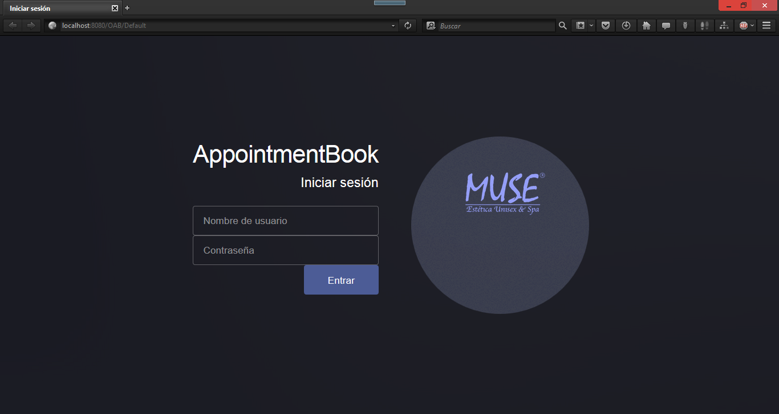

Slide 3
Facilita el trabajo de los empleados
Supervisa sus horarios de trabajo y su hora de comida
Mantiene la integridad de las citas
Protege los datos
Mantiene informado a cada especialista de las citas que se le han programado
Permite brindar permisos adicionales sobre el sistema a los usuarios
Mantiene la integridad de los administradores verídicos
Accesible desde cualquier dispositivo móvil o equipo conectado a Internet
Intuitivo, atractivo y fácil de usar

Slide 4
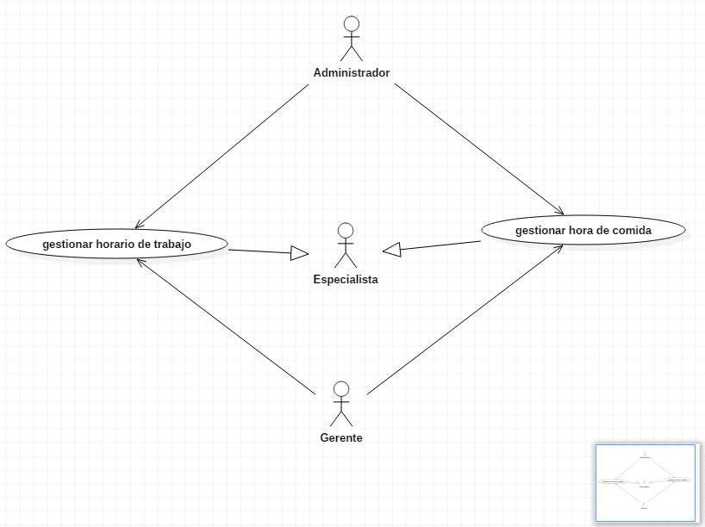
Supervisa los horarios de trabajo y las horas de comida

Slide 5
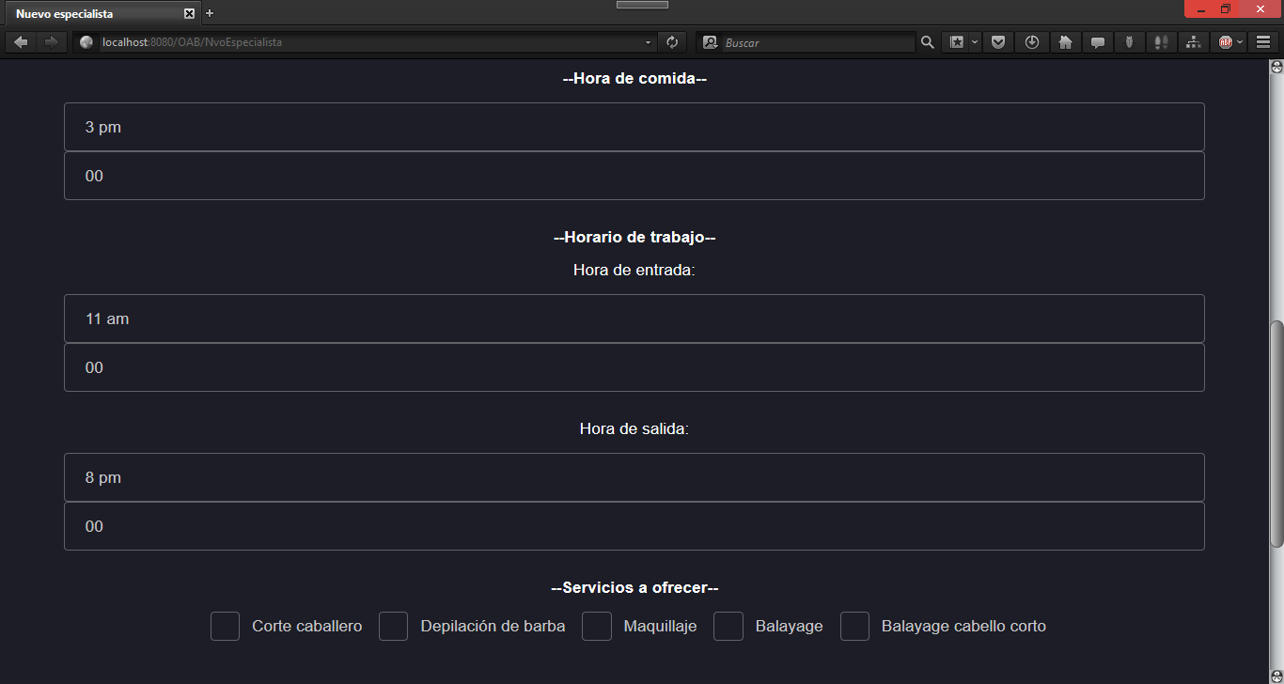

Slide 6
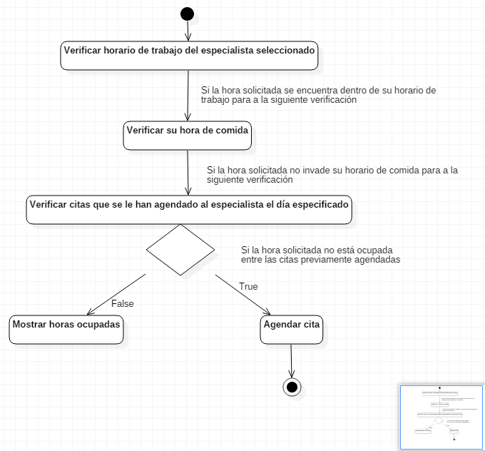
Mantiene la integridad de las citas

Slide 7
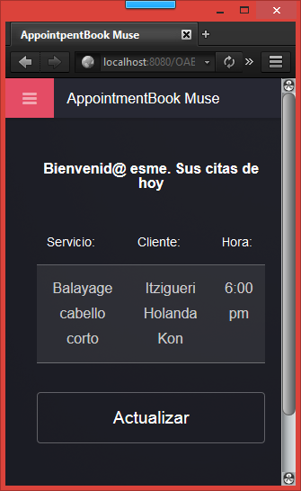
Mantiene informado a cada informado a cada especialista sobre sus citas
Accesible desde
Dispositivos móviles
Conectados a Internet

Slide 8
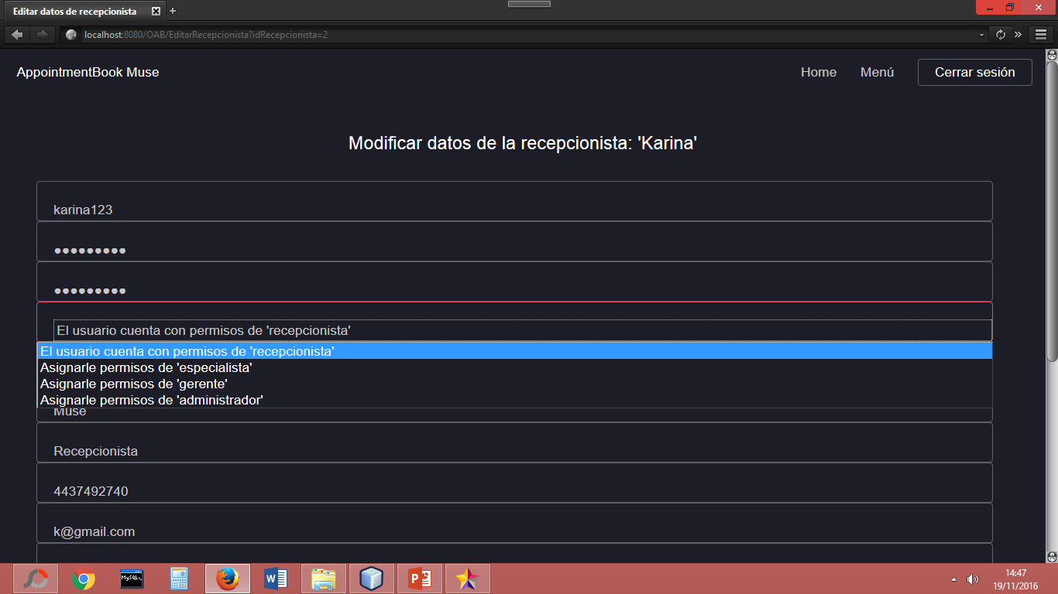
Permite brindar permisos adicionales a los usuarios

Slide 9
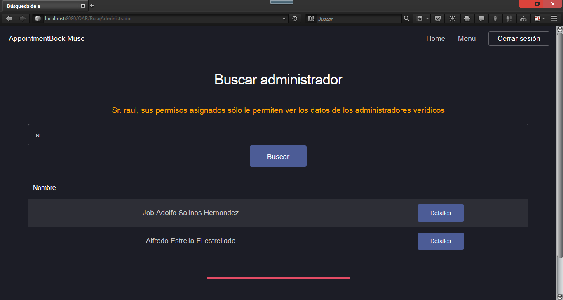
Mantiene la integridad de los administraciones verídicos

Slide 10
Gracias

